Slide 1
أوراق عمل وحدة
( يطبق مهارات الاتصال والتواصل الاساسية )
اعداد :
إيمان راشد الشامسي

Slide 2
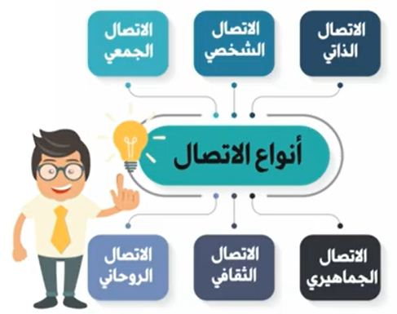
الدرس الثاني
المعيار | المخرج | عنوان الدرس | الوحدة
يحدد أساليب التواصل. | يُظهر معرفة بطرق التواصل في مكان العمل | أساليب التواصل | يٌطبق مهارات الاتصال والتواصل الأساسية
تصوير مقطع
اذكر نوع واحد من اساليب التواصل وقم بتمثيله
فيديو
https://www.youtube.com/watch?v=XJCWHVe8bkk

